Slide 1
Презентация по предмету «Технология»
Выполнил ученик 2 класса
Иванов Лев

Slide 2
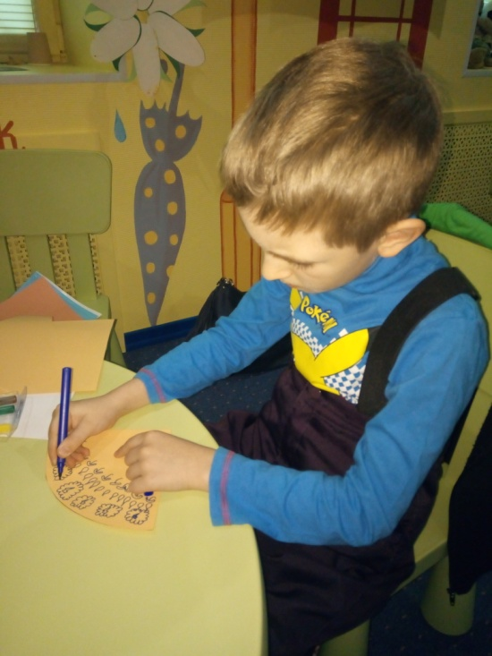
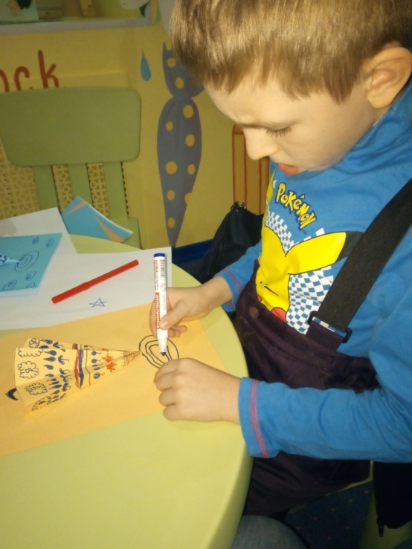
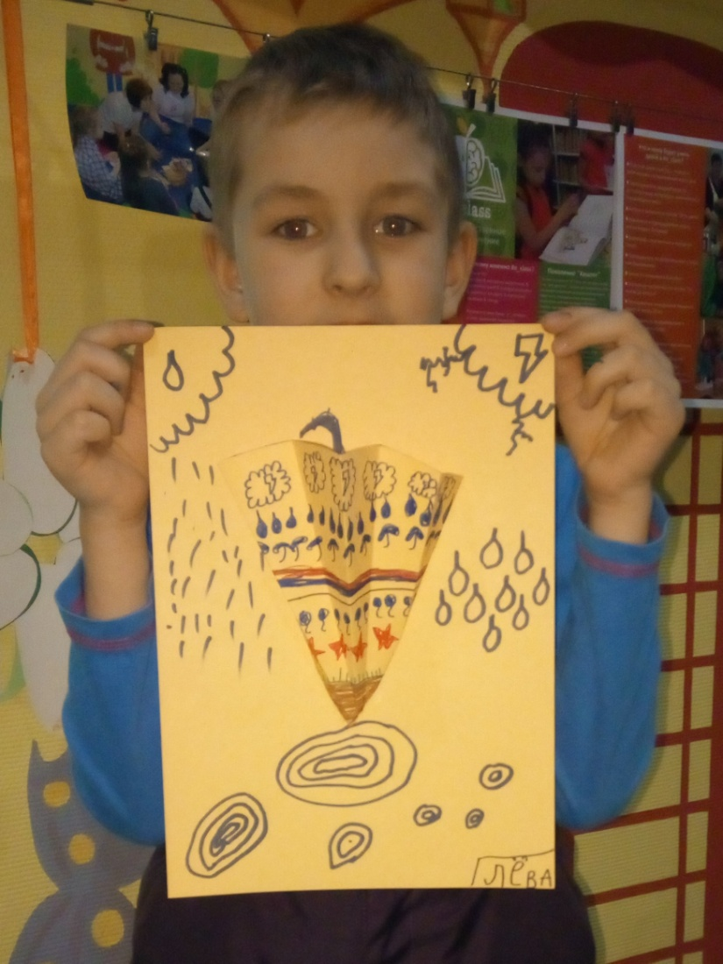
Работа с бумагой. Осенняя композиция с зонтом
Вырезаем и раскрашиваем заготовку для зонта. Приклеиваем зонт, и расписываем фон дождливой осени.
Подписываем работу.

Slide 3
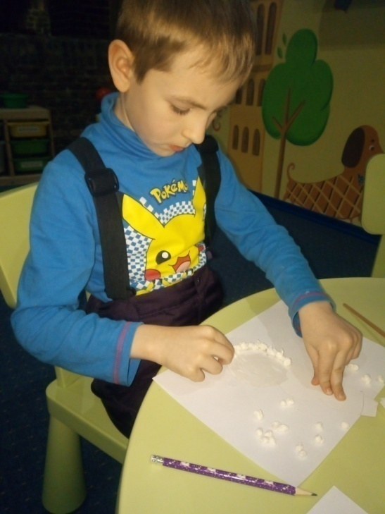
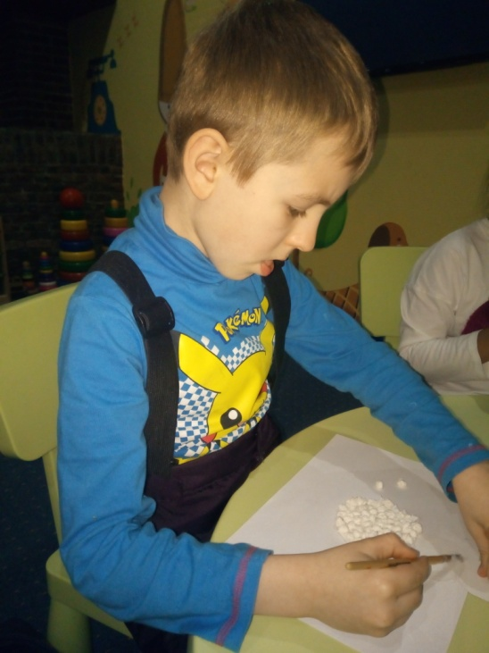
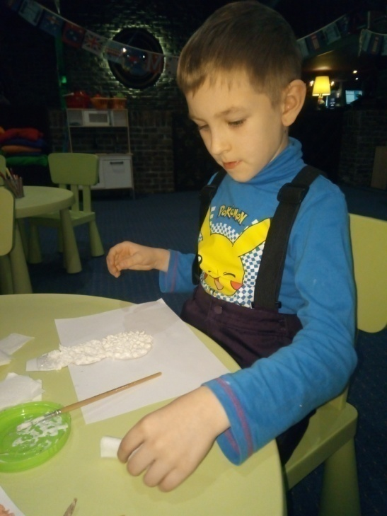
Снеговик из салфеток
Подготавливаем для работы шаблон снеговика и скатываем много шариков из салфетки. Работа требует усидчивости и терпения. Наносим клей ПВА на заготовку и приклеиваем по одному шарики.

Slide 4
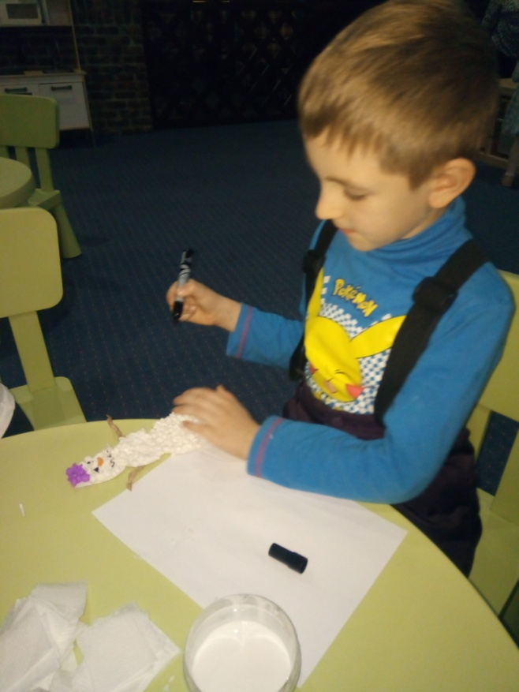
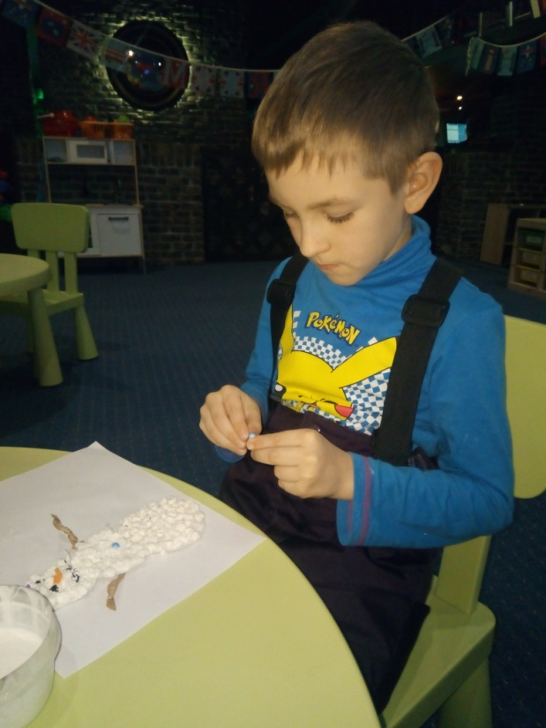
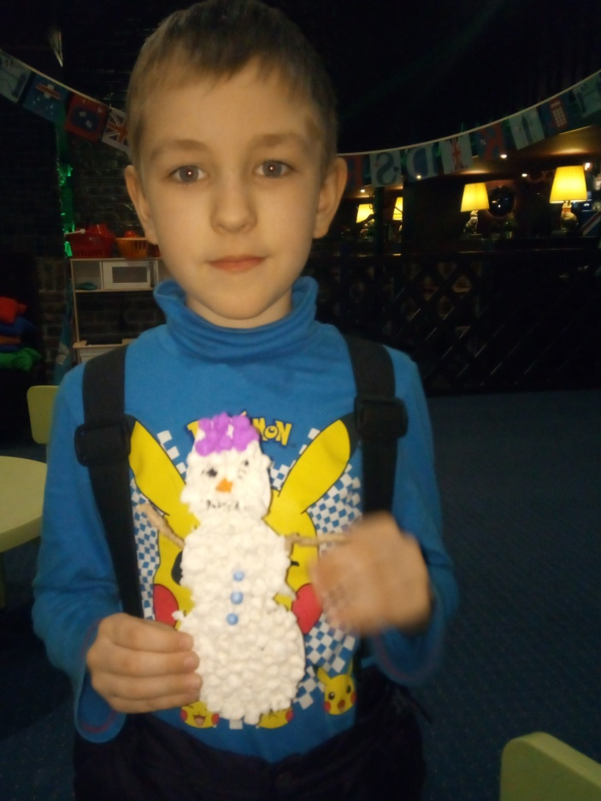
Контрастным цветом салфеток делаем ведро, нос и руки снеговику. Черным маркером рисуем глаза и рот. Голубые пенопластовые шарики украшают живот снеговика. Работа готова!

Slide 5
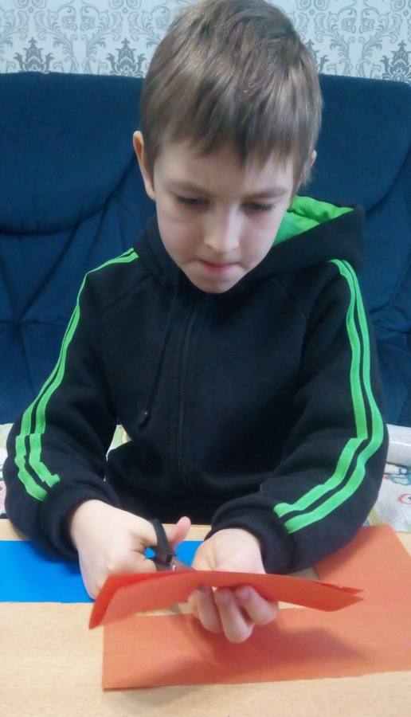
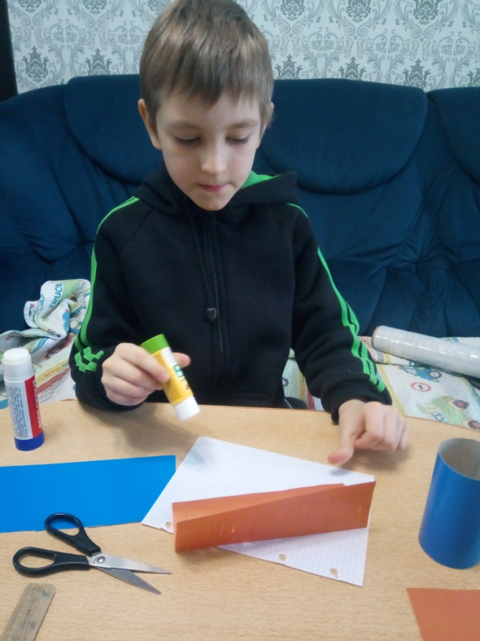
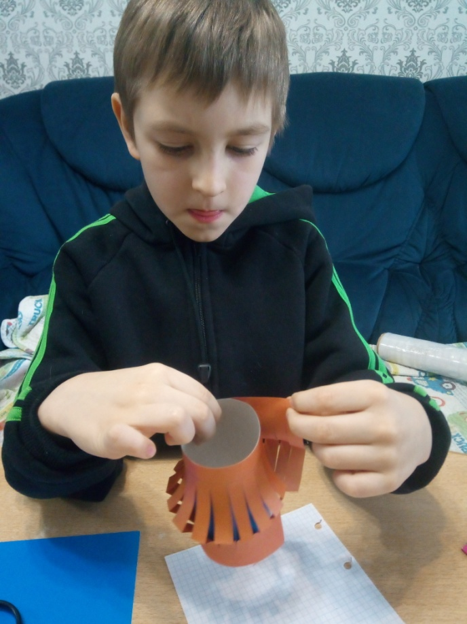
Новогодний фонарик
Вырезаем заготовки: для внутреннего цилиндра полоску из синего картона. Для внешнего абажура складываем лист пополам и нарезаем не до конца полоски. Собираем все заготовки вместе.

Slide 6
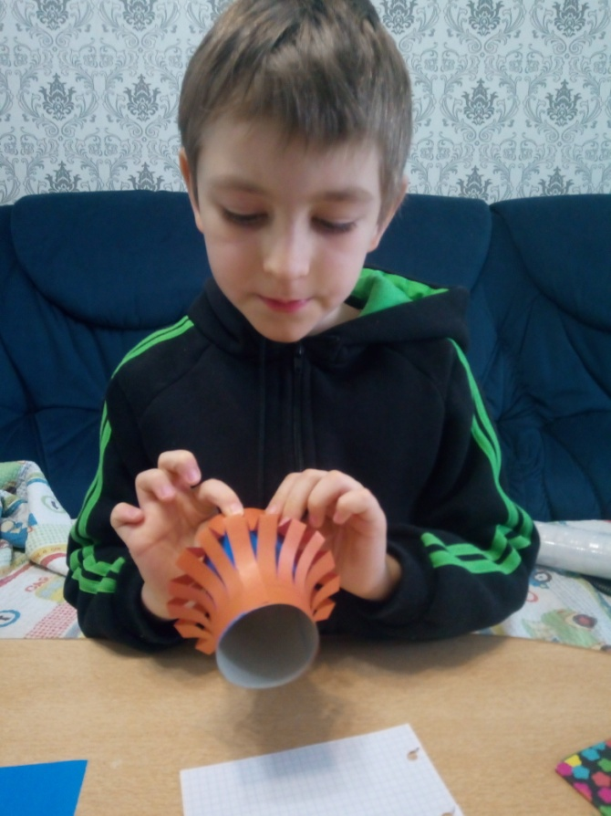
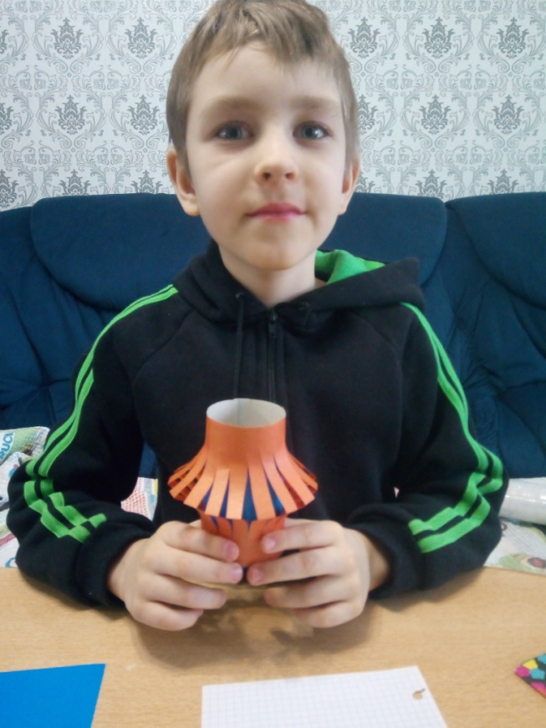
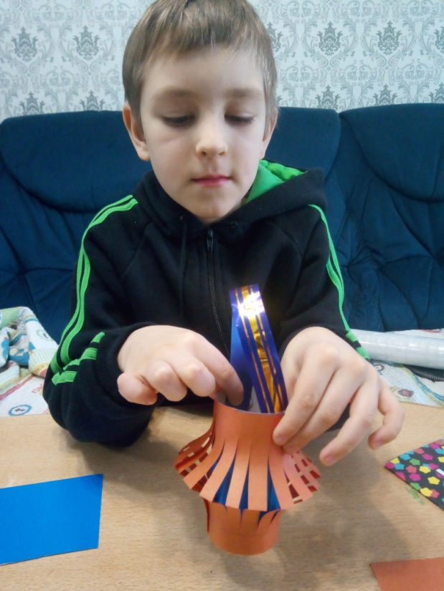
Ровно приклеиваем абажур.
Подбираем яркую ленту для подвешивания фонарика на елку. Приклеиваем ее к внутренней стороне цилиндра.
Новогодний фонарик готов!

Slide 7
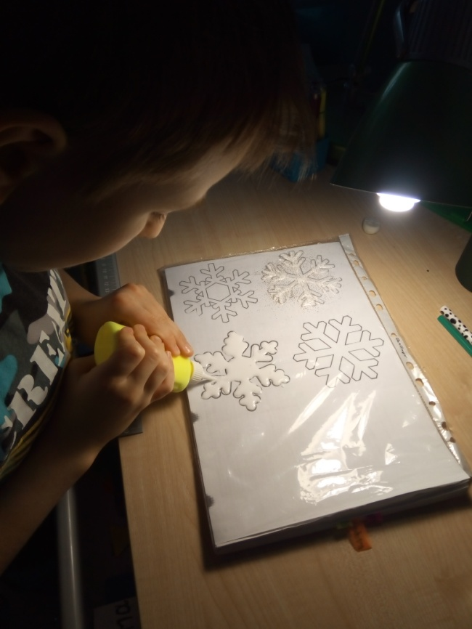
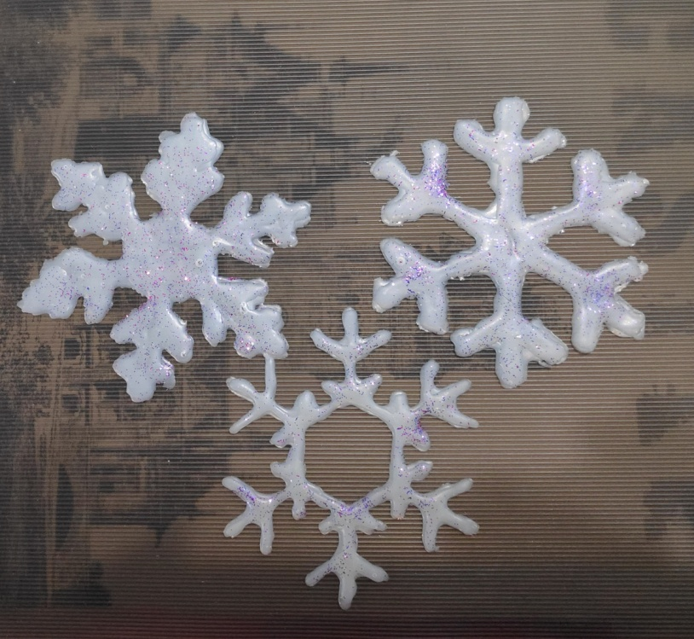
Работа с клеем ПВА Снежинки
Распечатанный шаблон снежинки вставляем в файл. Клей ПВА наносим тонким слоем и даем просохнуть. Второй слой наносим после полного высыхания. Работа требует внимательности, аккуратности и терпения. Сверху посыпаем блестящей пыльцой и оставляем высыхать на ночь. Отделяем готовые снежинки и приклеиваем на окно

Slide 8
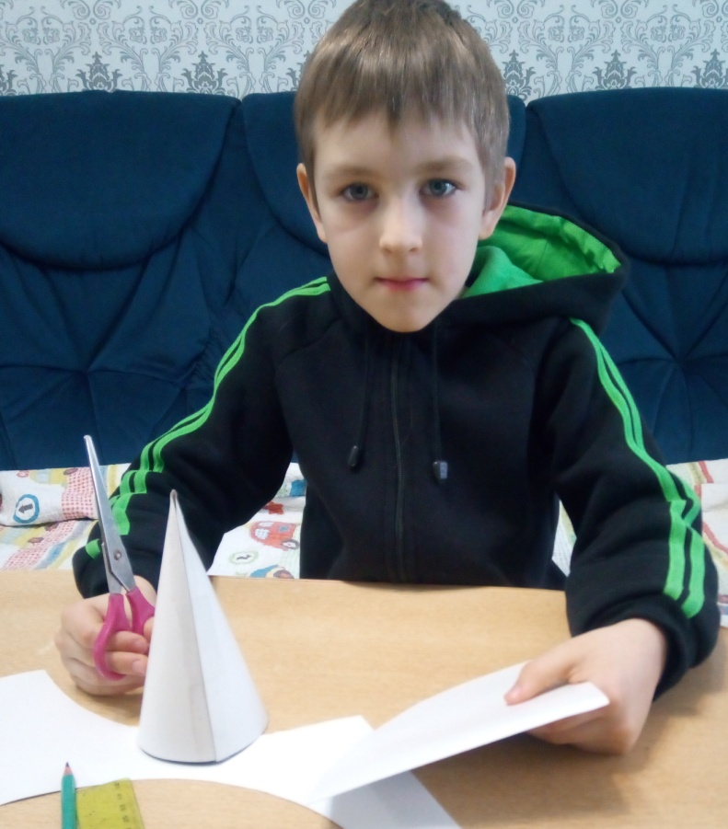
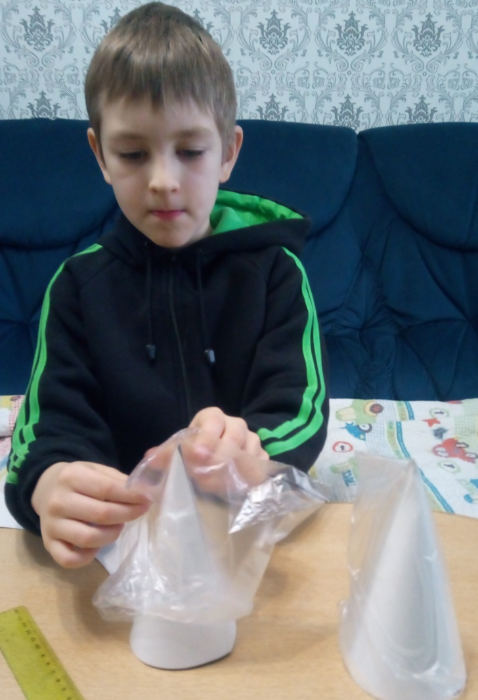
Работа с тканью и нитками Новогодняя елка из ниток
Вырезаем из картона заготовку для елки. Склеиваем конус. Оборачиваем конус полиэтиленом и закрепляем его

Slide 9
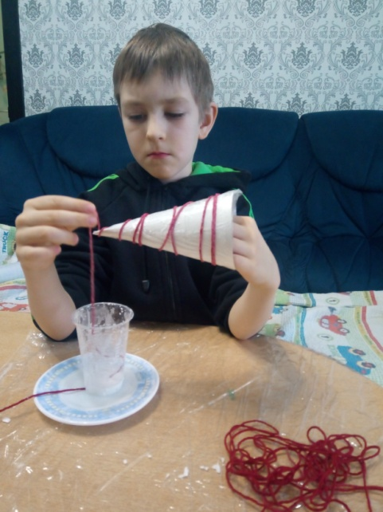
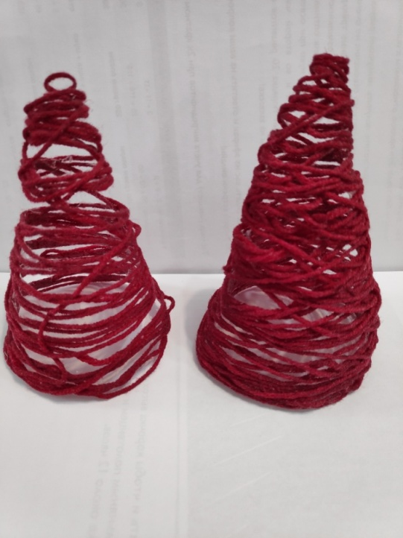
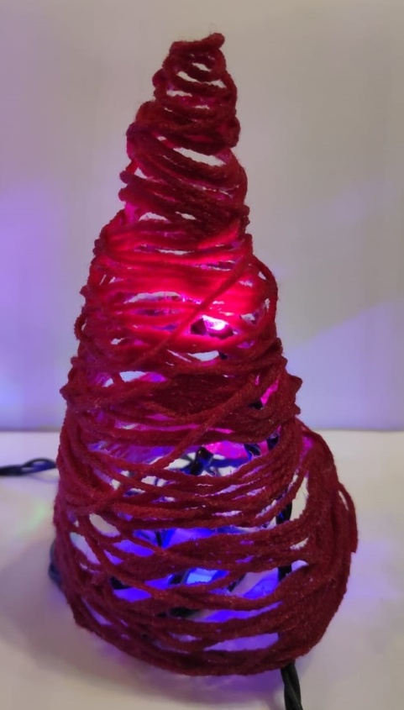
Нитку, пропущенную через клей ПВА, наматываем на конус. По окончании, оставляем сушиться около батареи. Далее вынимаем конус, остается наша елочка.

Slide 10
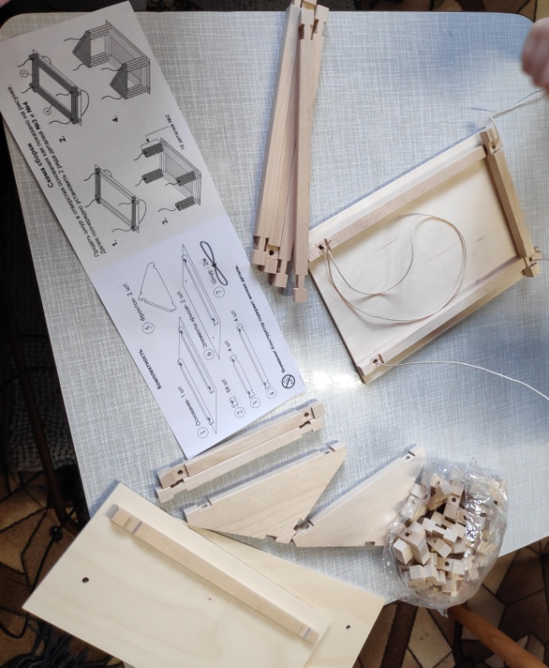
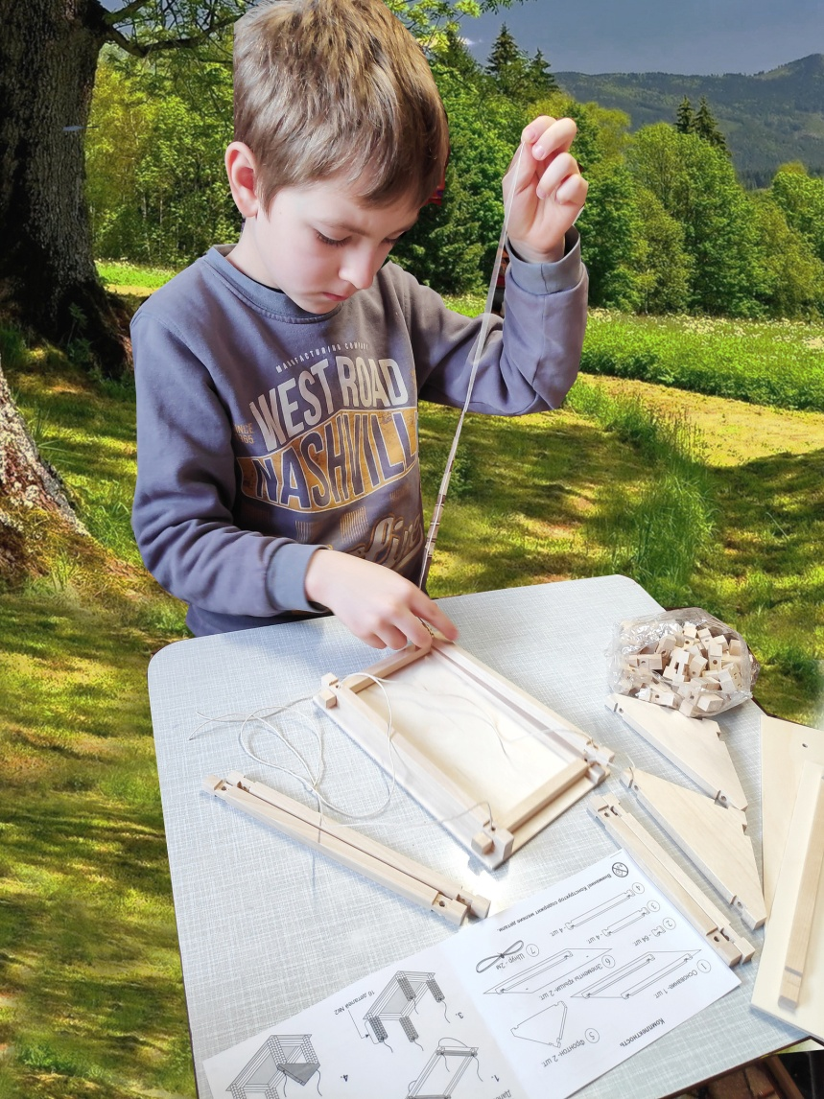
Набор -конструктор «Кормушка для птиц»
Конструктор собирается без клея, с помощью шнура. В наборе 77 деталей. Сначала собирается дно кормушки

Slide 11
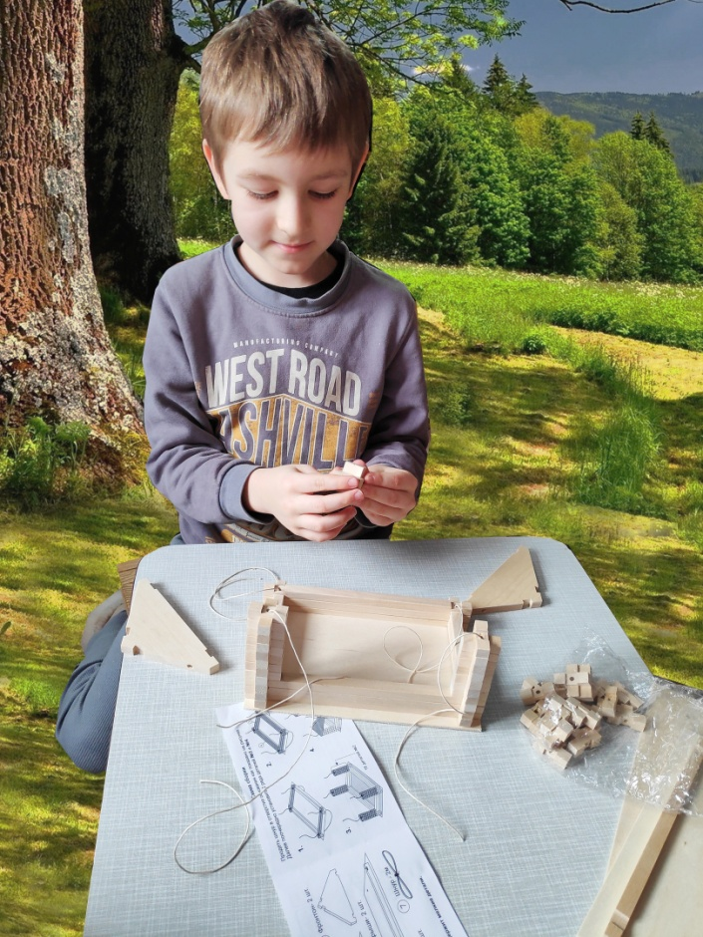
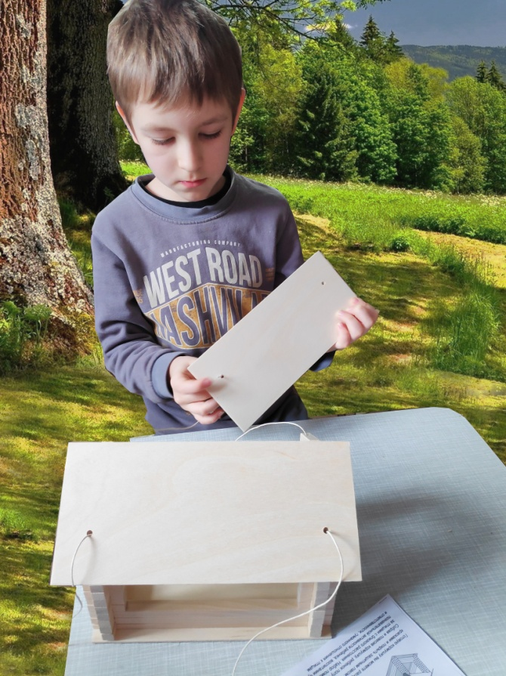
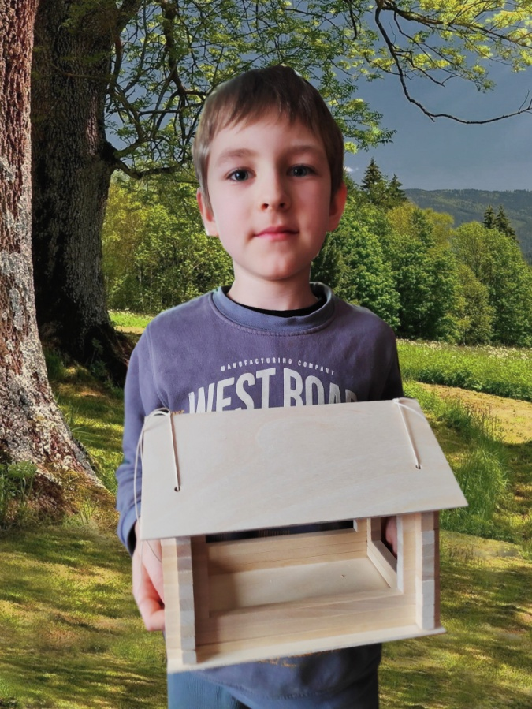
Затем ставятся несущие стены и крыша. Завязывается крепко на крыше. Можно насыпать семян и вынести в сад, покормить снегирей и синичек

Slide 12
Благодарю за внимание!

